Slide 1
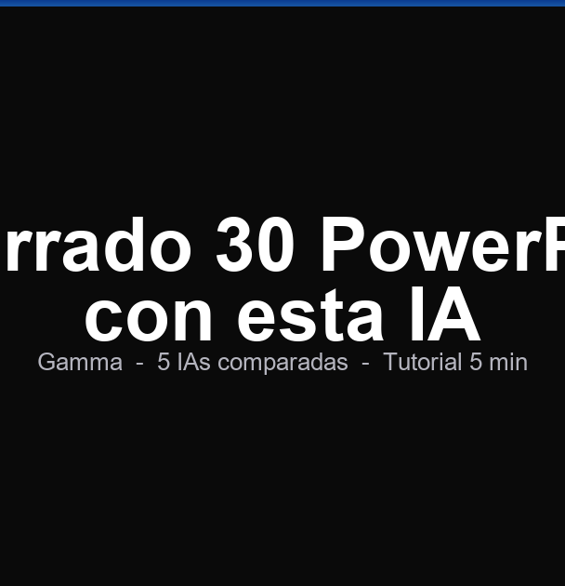
FIXTURE SINTÉTICO · 8 DIAPOSITIVAS
Adopción segura de IA: edición verificada
Un archivo editable para decidir qué automatizar, qué revisar y qué no compartir.
Datos y ejemplos inventados para esta prueba
Notes:
[Sources]
- Activo propio: D:\gpt decodifica\_web\decodifica.net\public\og\blog\ia-crea-presentaciones-completas.png
- El contenido visible y los datos de este fixture son sintéticos.

Slide 2
La regla es simple: automatiza sin perder control
1
Empieza con una tarea repetible
Elige un proceso con entrada y salida claras.
2
Reduce el dato compartido
Usa solo lo necesario y elimina información sensible.
3
Conserva una revisión humana
La persona valida el resultado antes de usarlo.
02
Notes:
[Sources]
- Marco original creado para el fixture; no contiene claims externos.

Slide 3
No todos los datos necesitan salir de tu equipo
Tipo de dato | Ejemplo sintético | Tratamiento | Decisión
Público | Manual publicado | Puede salir | Citar y revisar la licencia
Interno | Procedimiento propio | Minimizar | Compartir extracto
Personal | Correo o teléfono | No usar | Anonimizar antes
Secreto | Token o contraseña | Nunca | Mantener fuera
Criterio de prueba: la tabla debe seguir siendo una tabla, no una captura.
03
Notes:
[Sources]
- Clasificación sintética creada para comprobar tablas editables.

Slide 4
La revisión reduce fallos antes de escalar
Qué demuestra
El gráfico es nativo y sus series pueden cambiarse. Los valores son inventados: prueban editabilidad, no rendimiento real.
04
Notes:
[Sources]
- Todos los valores del gráfico son sintéticos y solo prueban editabilidad.

Slide 5
Un workflow seguro deja cinco puntos de control
Entrada
Filtro
Modelo
Revisión
Uso
Cada círculo y cada enlace conserva su geometría propia dentro del PPTX.
05
Notes:
[Sources]
- Workflow original y sintético para la prueba.

Slide 6
Automatiza el borrador; conserva la decisión
Sí puede automatizarse
Debe quedarse en manos humanas
• Resumir un documento público
• Proponer una estructura
• Aplicar un formato
• Señalar inconsistencias
• Aceptar una cifra crítica
• Autorizar una publicación
• Compartir datos personales
• Asumir un riesgo legal
06
Notes:
[Sources]
- Ejemplos sintéticos para la división de responsabilidades.

Slide 7
La prueba exige objetos, no una imagen aplanada
Elemento | Cómo queda | Edición de control
Texto | Cajas editables | Cambiar título
Tabla | Celdas nativas | Corregir una decisión
Gráfico | Series nativas | Modificar un valor
Formas | Geometría nativa | Cambiar un color
Notas | Notas del orador | Añadir una fuente
Imagen | Raster incrustado | Reemplazar el activo
07
Notes:
[Sources]
- Inventario derivado de los objetos creados en este mismo fixture.

Slide 8
DECISIÓN
Empieza por un flujo pequeño y verificable
1 tarea
1 responsable
1 criterio de éxito
Si no puedes explicar la entrada, la revisión y la salida, todavía no conviene automatizarlo.
Notes:
[Sources]
- Recomendación original basada únicamente en el fixture sintético.
- Edición de control 5/5 aplicada después del baseline.

